Slide 1
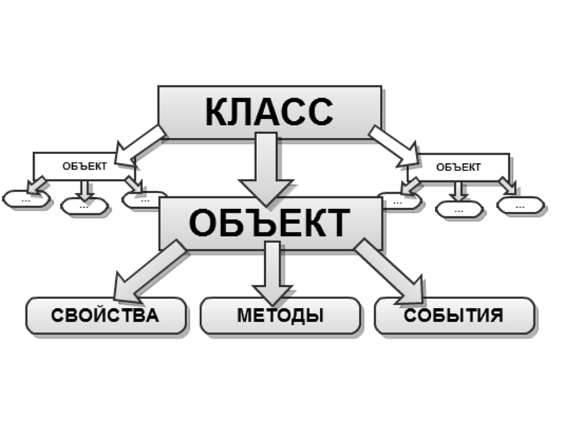
Объектно-Ориентированное Программирование

Slide 2
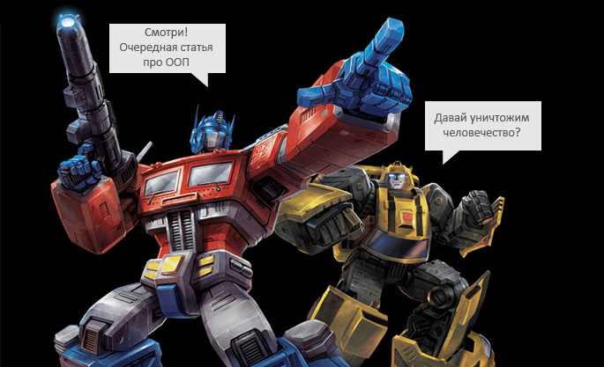
На самом деле хабр топчик

Slide 3
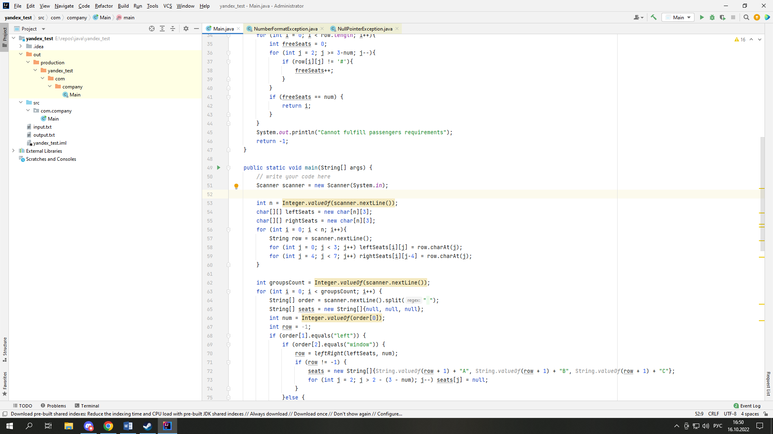
Переменные и массивы

Slide 4
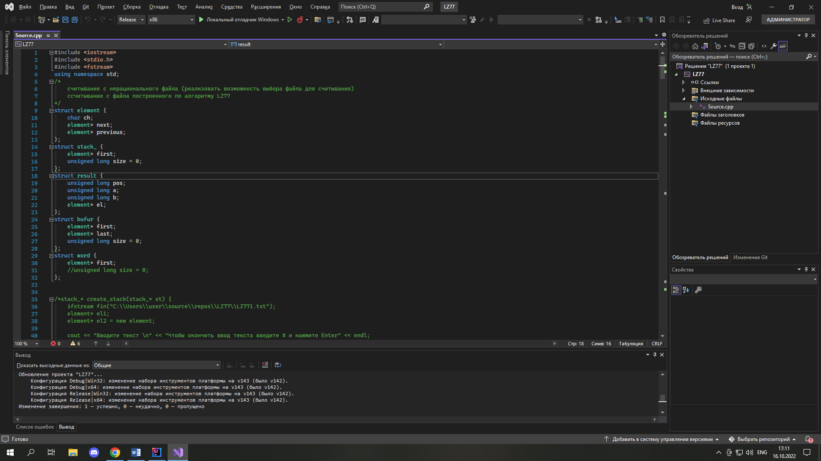
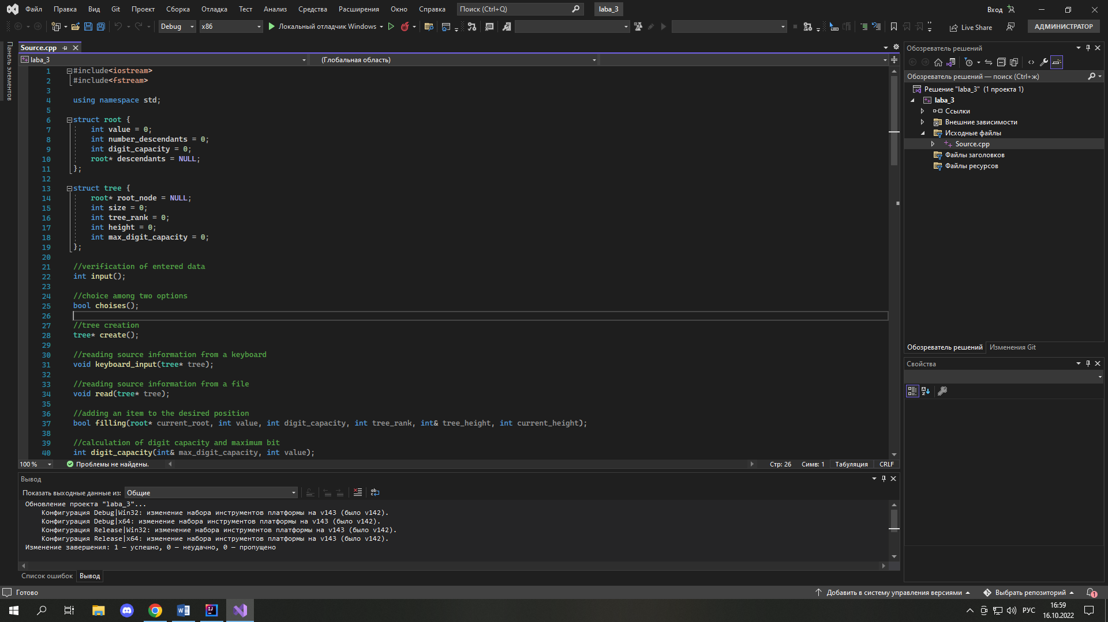
Структуры данных

Slide 5
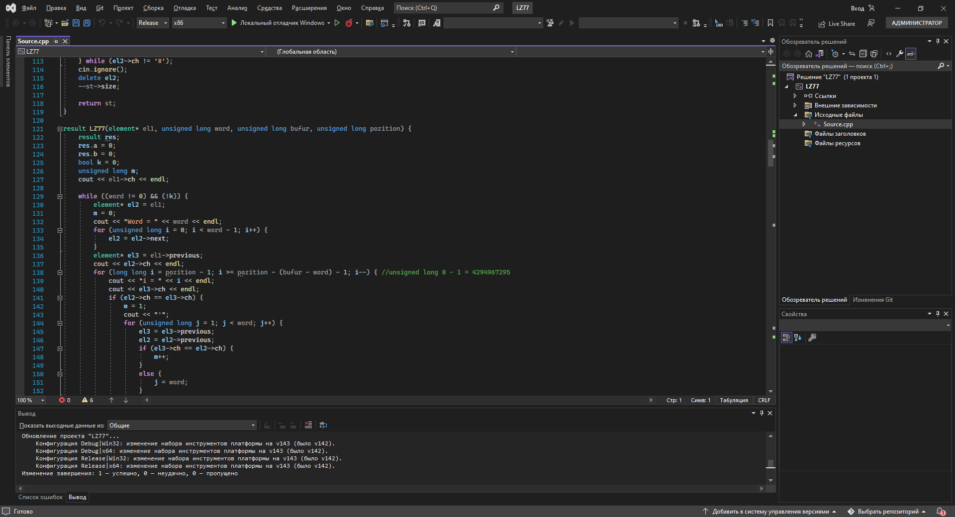
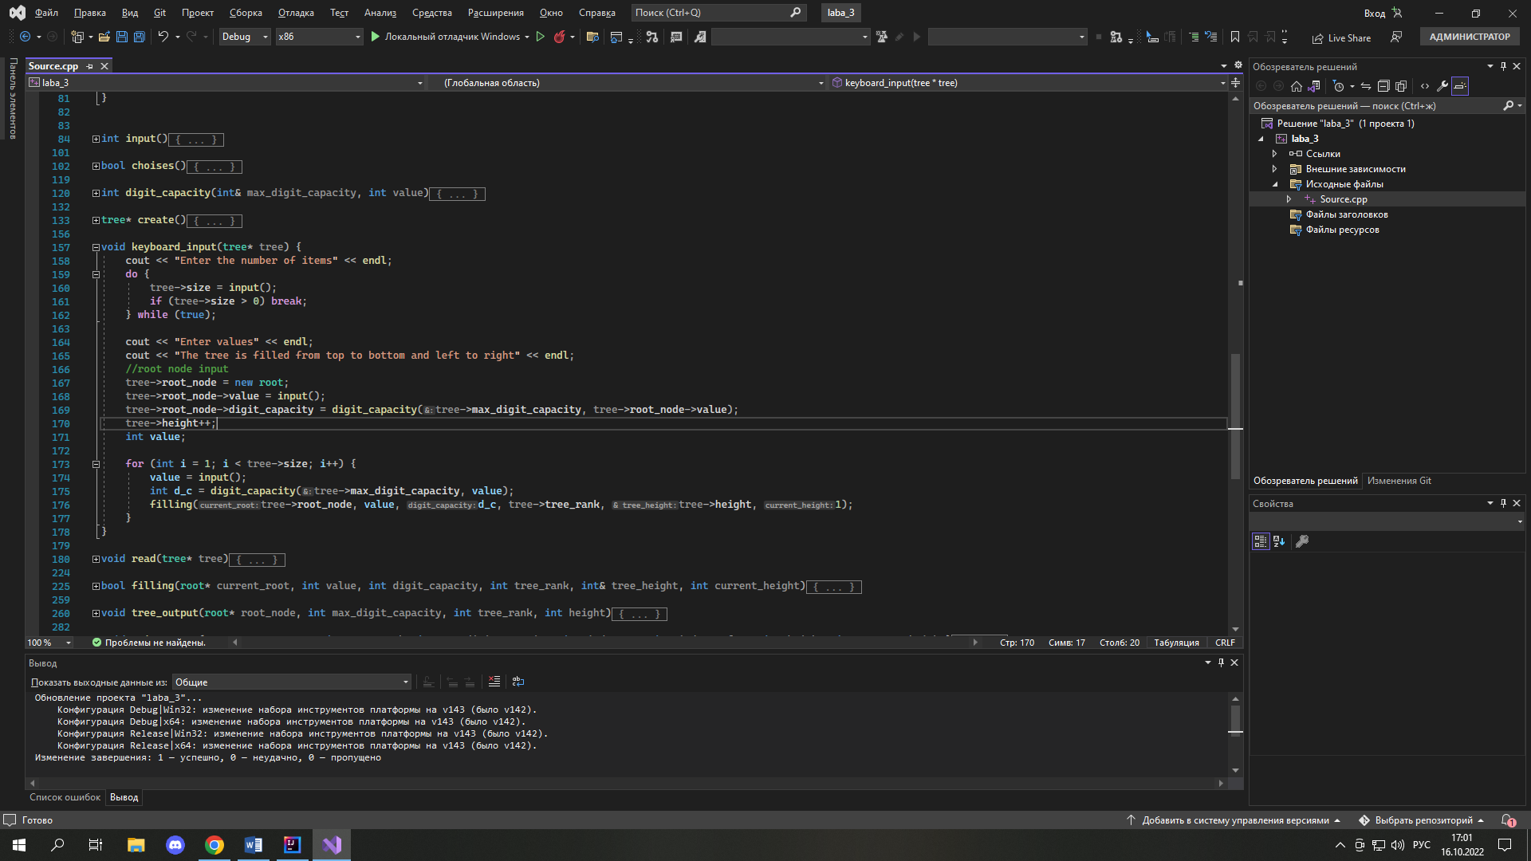
Обращение к элементам структур

Slide 6
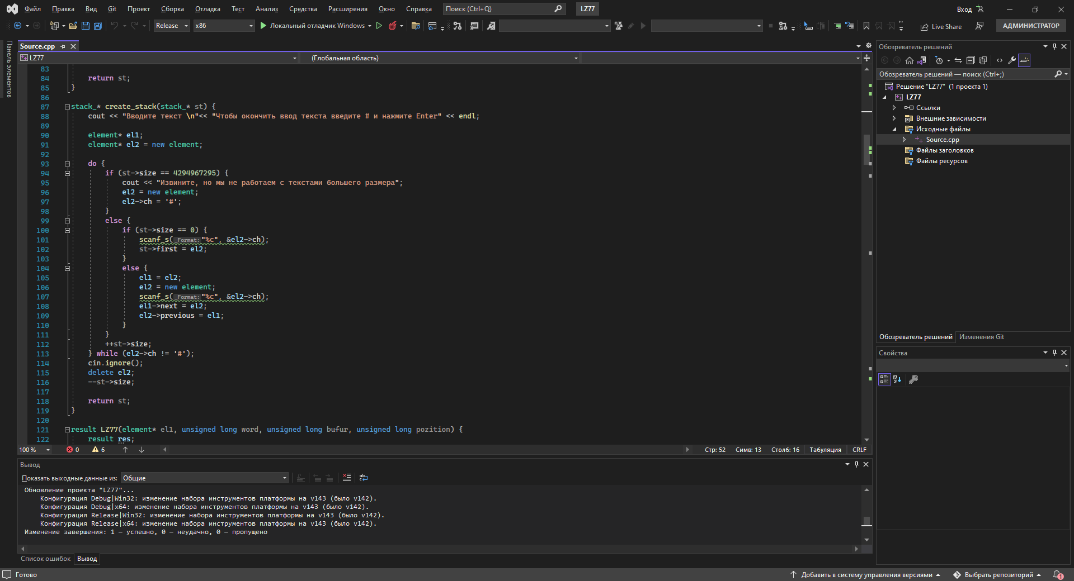
Функции

Slide 7
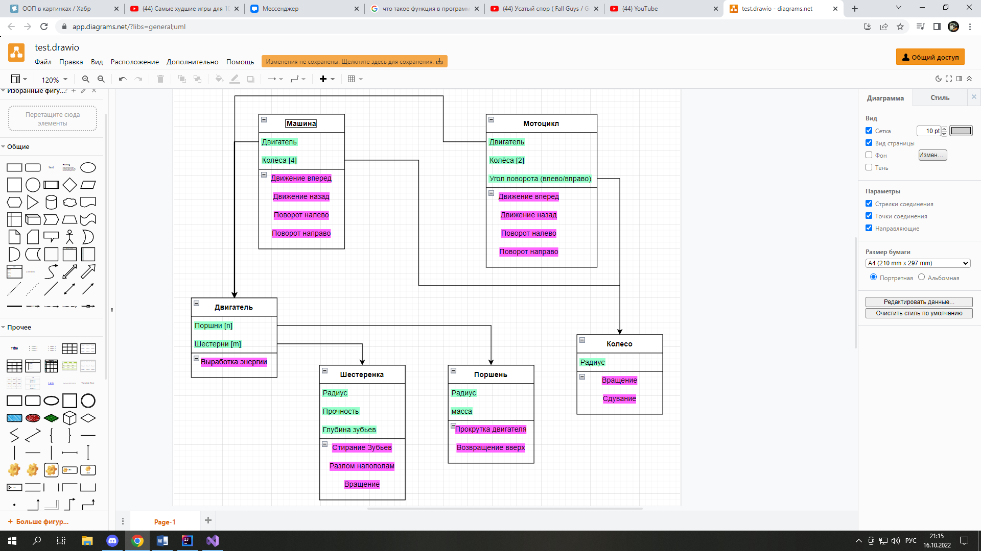
Наконец-то ООП

Slide 8
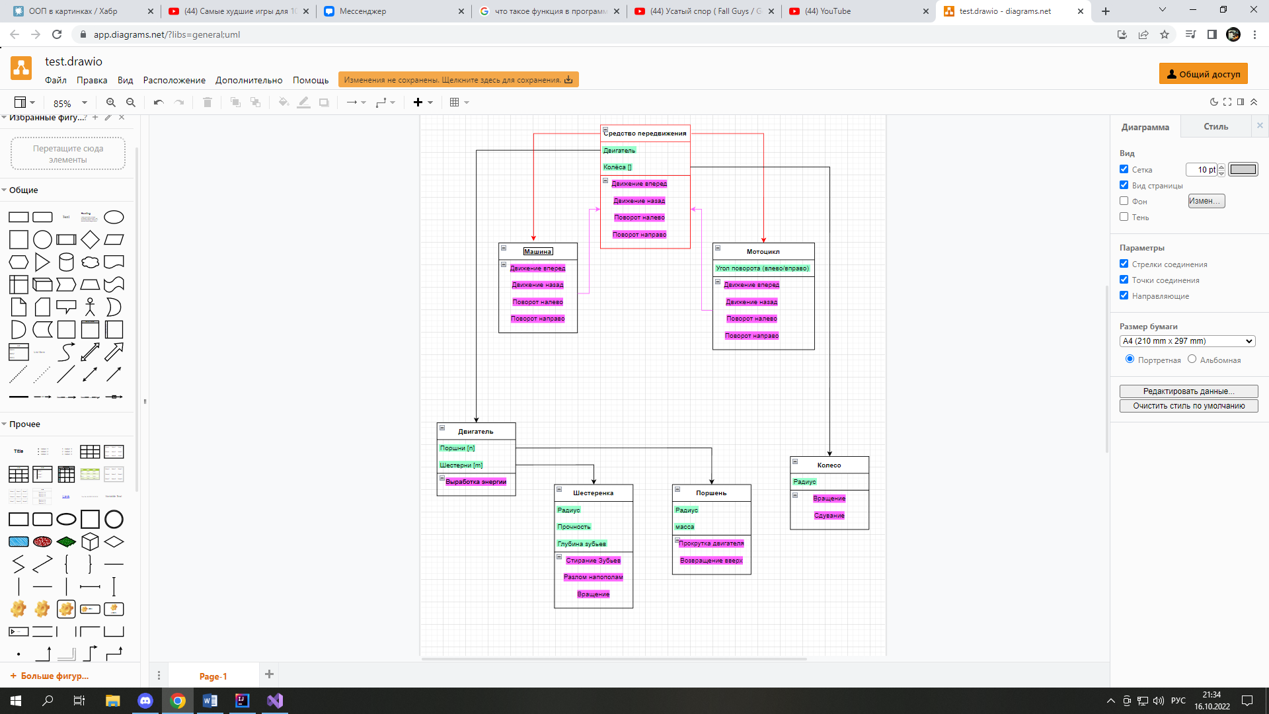
1й принцип ООП: Наследование.

Slide 9
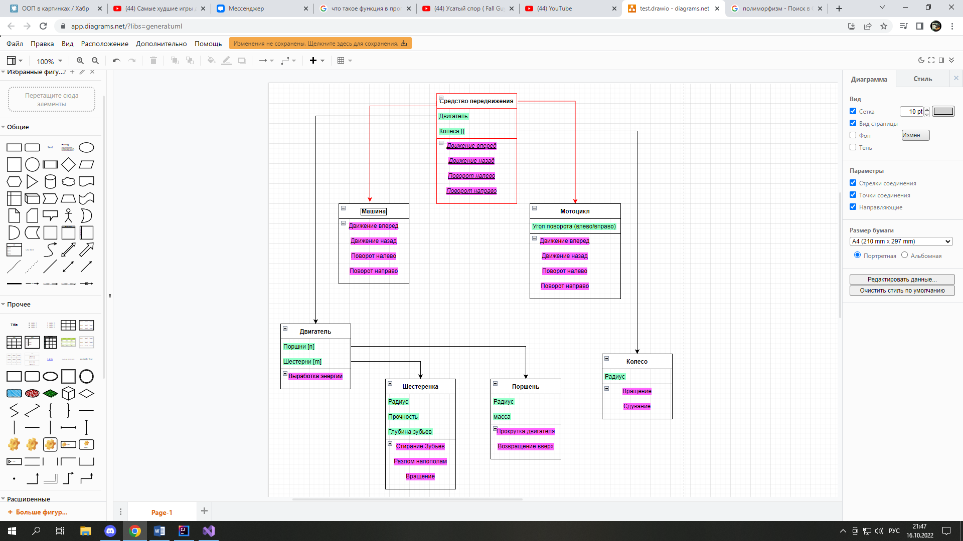
2й принцип ООП: Абстракция.

Slide 10
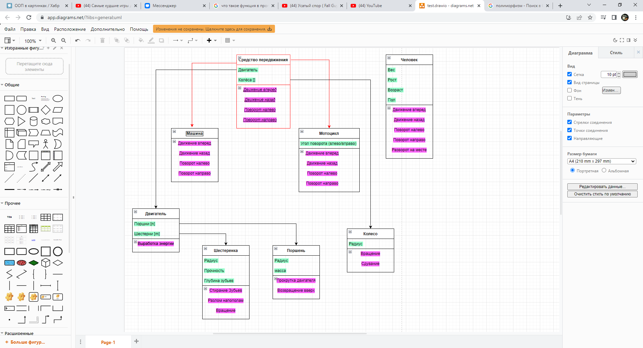

Slide 11
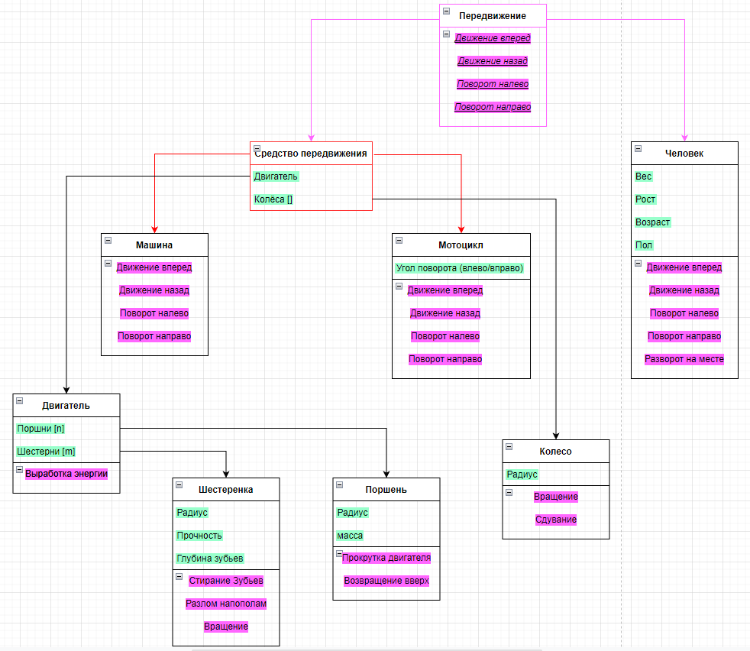
3й принцип ООП: Полиморфизм.

Slide 12
4й принцип ООП: Инкапсуляция.
publiс — к атрибуту может получить доступ любой желающий
private — к атрибуту могут обращаться только методы данного класса

Slide 13
Схемы нужно нарисовать в знакомом вам https://app.diagrams.net/
В разделе Диаграмма класса.
Оформление такое же как в примере:
Классы – Черная рамка с 3мя отделами (название/поля/методы)
Методы – Розовая заливка теста
Поля – Зеленая заливка текста
Абстрактный класс – Красная рамка и стрелки
Интерфейс – Розовая рамка и стрелки
При сдаче будем спрашивать вас по рандомному полю является ли оно публичным или приватным и объяснение почему это так.

